Slide 1
Introducere în managementul organizației

Slide 2
Managementul organizaţiei studiază procesele şi relaţiile manageriale din cadrul acesteia, în vederea descoperirii principiilor şi a legităţilor care le guvernează, precum şi a conceperii de noi sisteme, metode, tehnici şi proceduri care să determine creşterea competitivităţii.
Obiectul principal al studiului este firma, urmată apoi de entități publice sau nonprofit din 2 considerente:
diferențe sociale, culturale, regionale,
profitul ca factor unitar de măsurare a efectelor managementului

Slide 3
Teorii şi abordări în ştiinţa managementului
Primele dovezi de aplicare a unor tehnici de management, de înregistrare a tranzacțiilor comerciale și de organizare administrativă apar începand cu mileniul III î.e.n. in orașul Ur (actualul Irak), in Egipt, in China.
Principalele curente care au marcat evoluția științei managementului:
- curentul clasic;
- curentul comportamental;
- curentul cantitativ;
- curentul modern.

Slide 4
Curentul clasic în management (1885 – 1940)
A încercat să ofere o bază raţională şi ştiinţifică pentru managementul întreprinderilor, odată cu apariția revoluției industriale.

Slide 5
Munca mecanizată a dus la apariția unor unități de producție foarte mari. Managementul lor a fost inspirat din managemetul singurelor organizatii mari existente: armata și religia, preluând caracteristicile acestora:
- un lanț decizional centralizat, de sus in jos si rigid,
- diviziunea muncii în funcție de specializare,
- stil de conducere autocrat.
Are două dimensiuni fundamentale:
- managementul ştiinţific – studiază modalităţile de îmbunătăţire a productivităţii, concentrându-se pe angajați și pe sarcinile acestora;
- managementul administrativ general - are în vedere eficientizarea întreprinderilor prin organizarea lor în ansamblu.

Slide 6
Uzina metalurgică Soho Engineering Foundry, 1796, Marea Britanie, managementul științific:
James Watt Jr şi Matthew Robinson Boulton au utilizat în conducerea firmei o serie de tehnici manageriale regasite la Henry Ford si Frederick Taylor abia 100 de ani mai tarziu:
- evaluarea pieţei şi previziunile,
- amplasarea fabricii şi a utilajelor conform unui plan ce avea la bază fluxul producției,
- planificarea producţiei,
- standardizarea procesului de producţie şi a componentelor produsului,
- specializarea personalului,
- contabilitatea şi analiza costului – puteau calcula costul şi profitul pentru fiecare maşină fabricată şi pentru fiecare departament;
- programe de instruire şi perfecţionare a salariaţilor,
- corelație intre rezultate și plată,
- programe de ajutor social.

Slide 7
Robert Owen, producător de textile în Marea Britanie, în sec. XIX,
- a încercat îmbunătățirea condițiilor de lucru în fabrici, unde lucrau și mulți copii (începând cu vârsta de 5-6 ani),
- a înființat magazine cu prețuri rezonabile pentru angajații săi. Până la mijlocul sec. XIX mulți antreprenori își plăteau angajații în token-uri proprii (nu în moneda comună) ce nu puteau fi folosite decât în magazinele proprii, pentru a cumpăra marfă scumpă și proastă.
Charles Babbage (părintele calculatorului), „Despre economia maşinilor şi a manufacturilor”, 1832
- a susţinut sistemul de împărţire a profiturilor cu angajații - „profit sharing”,
- angajații performanți trebuie să execute sarcini complexe, sarcinile mai ușoare putând fi transferate către angajați mai puțin performanți, care sunt mai puțin costisitori.

Slide 8
Frderick Winslow Taylor (ingener, a patentat procese de eficientizare a producției de oțel) părintele managementului ştiinţific, Principiile managementului științific, 1909 :
- prin observare științifică, managementul trebuie să identifice cea mai bună cale de a indeplini o anumită sarcină,
- managementul trebuie să identifice limitele și posibilitățile de dezvoltare ale unui angajat și să îi pună la dispoziție pregătirea necesară,
- plata fiecărui angajat să fie direct proporțională cu producția realizată,
- diviziunea muncii între manager (planificarea și inspecția) și angajat (realizează producția).

Slide 9
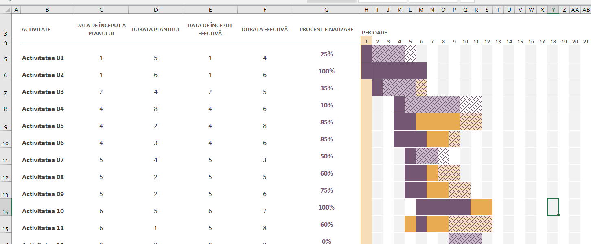
Henry Gantt, a perfectionat principiile introduse de colegul său, Taylor:
- prin diagrama Gantt a introdus un element nou in planificarea, controlul și remunerarea sarcinilor angajaților: progresul într-o unitate de timp,
- eficiența industrială = eliminarea variabilelor și a accidentelor,
- bonusarea managerilor în funcție de performanța angajaților (accent pe pregatire),
- responsabilitatea socială.

Slide 10
Frank şi Lilian Gilbreth au dezvoltat „legile economiei mişcării”: 22 de principii legate de folosirea corpului uman, de aranjarea locului de muncă şi de designul instrumentelor şi al echipamentului. Predecesorii ergonomiei spațiului de lucru.

Slide 11
Henri Fayol (inginer minier francez, director de combinat metalurgic, împreună cu Frederick W. Taylor, este considerat fondatorul metodelor de management modern), General and industrial Administration, 1916. A introdus „teoria managementului sistematic”:
6 tipuri de activități într-o companie:
tehnice (se referă la producţie),
comerciale (vizează cumpărarea, vânzarea şi schimbul),
financiare (au în vedere atragerea şi utilizarea optimă a capitalului),
de securitate (oferă protecţie bunurilor şi persoanelor),
contabile (analiza statistică),
manageriale (includ planificarea, organizarea, comanda, coordonarea şi controlul).
14 principii de management: diviziunea muncii, autoritatea și responsabilitatea, disciplina, unitatea comenzii, unitatea direcției, subordonarea interesului individual interesului general, remunerarea corectă, centralizare și descentralizare (implicarea angajatului în luarea deciziei), comunicarea pe verticală, ordinea, echitatea, stabilitatea personalului, inițiativa, spiritul de echipă.
A introdus ședințele regulate de coordonare pentru șefii de departamente.

Slide 12
Max Weber, sociolog german, părintele managementului birocratic, a propus organizarea companiilor după următoarele reguli:
- o ierarhie a autorității bine definită,
- o diviziune clară a muncii,
- drepturi și obligații bine definite pentru angajați,
- un set de proceduri pentru activitățile din cadrul companiei,
- relații impersonale între angajați,
- selecția și promovarea angajaților pe criterii de competență tehnică.

Slide 13
Chester I. Barnard, Funcțiile managementului (conducerii), 1938.
- înființarea și întreținerea unui sistem de comunicații,
- obținerea de servicii esențiale din partea alor manageri,
- formularea de scopuri și obiective organizaționale,
- gestionarea angajaților și asigurarea că aceștia își îndeplinesc sarcinile.
Organizațiile pot supraviețui un timp îndelungat daca îndeplinesc criterii de eficacitate și eficiență (capacitatea organizației de a satisface motivația membrilor săi).
A recunoscut rolul grupurilor informale și a propus o teorie referitoare la acceptarea autorităţii pe baza propriei voinţe şi a constrângerilor exterioare (o directivă poate fi acceptată dacă este realizabilă și adecvată scopurilor organizației).

Slide 14
Luther Gulick, 1935, a introdus acronimul POSDCORB, funcțiile managementului (conducerii):
Planning (Planificare), Organizing (Organizare), Staffing (asigurarea Personalului necesar), Directing (Indrumare), Co-ordinating (Coordonare), Reporting (Raportare) și Budgeting (Bugetare)
- a recomandat unitatea comenzii - angajaţii trebuie să ştie cu exactitate în faţa cui sunt răspunzători,
- o întreprindere nu trebuie să combine activităţi distincte.

Slide 15
Curentul clasic – limite și contribuții
Limite:
- presupune că fiecare angajat este o persoană de tip economic, care va lucra mai mult pentru a câștiga mai mult,
- aplicabilitate în organizaţii simple şi relativ stabile (în timp ce majoritatea celor de astăzi sunt complexe şi dinamice),
- neluarea în considerare a raporturilor dintre întreprindere şi mediul său,
- angajaţii sunt instrumente de atingere a obiectivelor organizaţiei.
Contribuții:
- aplicarea ştiinţei în practica managementului,
- identificarea funcţiilor manageriale,
- clasificarea procedeelor şi a abilităţilor relevante în management (recunoscute şi astăzi drept concepte esenţiale),
- enunţarea şi aplicarea principiilor particulare ale managementului formal,
- focalizarea atenţiei asupra managementului, ca subiect al cercetării ştiinţifice.

Slide 16
Curentul comportamental în management, 1920 - 1960

Slide 17
Curentul comportamental în management
- o abordare a managementului centrată pe psihologia umană, pe motivaţie şi pe conducere, care se deosebesc de simpla eficienţă mecanică.
- studiază comportamentul angajatului în cadrul întreprinderii şi include relaţiile umane şi comportamentul modern.

Slide 18
Hugo Münsterberg, (psiholog, părintele psihologiei industriale, admirator al lui Frederick W. Taylor), Psihologia și eficiența industrială, 1913:
- cum identificăm angajații cu abilitățile intelectuale cele mai potrivite pentru profilul unui post,
- în ce condiții psihologice putem obține cea mai mare productivitate din partea fiecărui angajat,
- cum putem influența mintea angajatului în interesul afacerii.
Promotor al consilierii vocaționale pentru elevi. Susținător al utilizării unei metodologii științifice (teste de personalitate, inteligență) pentru identificarea celui mai bun domeniu de activitate pentru fiecare individ (Boston, 1908).

Slide 19
Mary Parker Follett, “Mama managementului modern”
- angajatul este cel mai important activ al unei organizații, nu componenetele industriale și mecanice,
- relațiile umane pozitive între angajați sunt importante,
- studiul relațiilor laterale în cadrul organizațiilor ierarhice – a condus la apariția organizațiilor cu management tip matrice (DuPont in anii 1920),
- conflictul este văzut ca un proces util, a cărui rezolvare constructivă poate să conducă la atingerea obiectivelor organizaţiei.

Slide 20
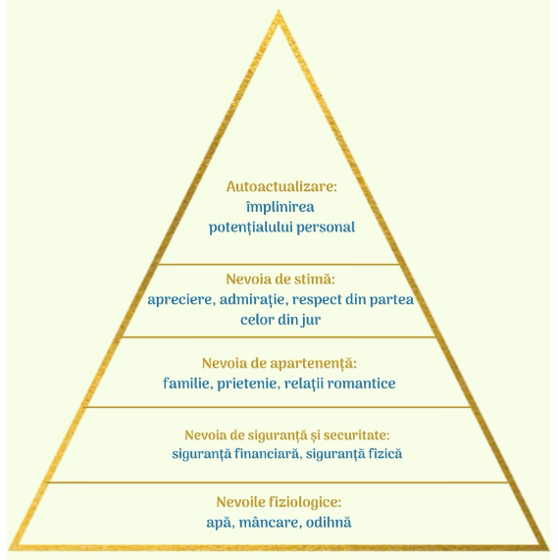
Frederick Herzberg, psiholog, în 1968 propune teoria celor doi factori ai satisfacției în muncă:
- factorul igienic (pot scădea motivarea dacă nu sunt prezenți): salariul, securitatea serviciului, curățenia, confortul,
- factorul motivațional (pot crește motivarea): recunoașterea muncii, posibilitatea promovării, activitatea în sine.
Teoria are la bază piramida nevoilor umane, propusa de către psihologul Abraham Maslow.

Slide 21
Herbert A. Simon, „Administrative behavior”, 1947:
- deciziile trebuie să fie corecte, eficiente și implementabile din punct de vedere practic,
- pentru luarea unei decizii trebuie:
- identificate toate alternativele,
- determinate toate consecințele fiecărei alternative identificate,
- comparate acuratețea și eficiența fiecărui set de consecințe.

Slide 22
Douglas McGregor, The Human Side of Enterprise, 1960 – Teoria X și Teoria Y:
- Teoria X dezvoltă viziunea tradiţională asupra managementului, cu un caracter negativ, sugerând că managerii trebuie să-şi constrângă şi să-şi controleze angajaţii pentru a-i motiva,
- Teoria Y are un caracter pozitiv, salariaţii beneficiind din partea managerilor de credit în ceea ce priveşte responsabilitatea acţiunilor lor.
McGregor considera că în momentul în care munca devine o activitate plăcută, angajaţii vor manifesta responsabilitate şi implicare totală în realizarea obiectivelor firmei.

Slide 23
David McClelland, identificat trei nevoi cu potențial motivațional:
- dorința de a excela în relație cu un set de standarde, dorința de realizare,
- dorința a fi influent și a avea un impact asupra organizației, dorința de putere,
- dorința de a avea realții personale, de afiliere.
J. Stacey Adams dezvoltă Teoria echității, în anii 1960:
- angajaţii îşi compară sarcinile şi remunerația activităţii lor cu cele ale celorlalţi salariaţi, iar
inechitatea influenţează efortul depus de aceștia,
- echitatea se referă la perceperea de către angajaţi a faptului că sunt trataţi în mod corect şi are un impact major asupra performanţei.

Slide 24
Curentul comportamental – limite și contribuții
Limite:
- dificultăți în anticiparea comportamentului uman,
- dificultatea aplicării rezultatelor științifice în practică.
Contribuții:
- înţelegerea conceptelor de motivare, de dinamică a grupului şi a proceselor interpersonale ce au loc în interiorul organizaţiei,
- aprecierea angajaţilor ca fiind resurse valoroase.

Slide 25
Curentul cantitativ în management

Slide 26
Curentul cantitativ în management include aplicaţii statistice, modele de optimizare şi de informare, precum şi simulări pe calculator:
- adaptează modele şi procese matematice la situaţii concrete din activitatea managerială,
- include trei direcţii de cercetare:
- ştiinţa managementului - dezvoltarea modelelor matematice ce urmează a fi utilizate în procesul de fundamentare a deciziilor organizaţionale
- managementul operaţiilor - aplicarea ştiinţei managementului în cadrul întreprinderilor
- sistemele de informare a conducerii - instrumente complexe de comunicare menite să furnizeze informaţii managerilor
- se reflectă pozitiv în fundamentarea şi adoptarea deciziilor, mai ales atunci când se referă la funcţiile de previziune şi de control,
- a condus la dezvoltarea unei noi ştiinţe cunoscute în anii ’40 sub titulatura de planificare strategică (primele teorii ale planificării strategice au apărut ca urmare a studierii impactului „teoriei jocului” asupra metodologiei decizionale),
- Von Neumann, teoria minimax, 1928: fiecare jucător își poate minimiza pierderile maxime. Vezi teoria prizonierilor.

Slide 27
Curentul cantitativ în management: limite și contribuții
Limite:
- imposibilitatea explicării în totalitate a comportamentului uman în cadrul organizaţiei,
- riscul de a sacrifica abilităţi manageriale în scopul obţinerii unor modele matematice complexe şi lansarea unor ipoteze mai puţin fondate în construirea acestora.
Contribuții:
- dezvoltarea de tehnici cantitative complexe pentru fundamentarea şi adoptarea deciziilor,
- utilizarea modelelor matematice în vederea înţelegerii profunde a proceselor şi a situaţiilor care privesc organizaţiile,
- implementarea procedurilor de planificare organizatorică şi de control, precum şi recunoaşterea importanţei domeniului IT în activitatea decizională.

Slide 28
Curentul modern în management
Este centrat pe fundamentarea deciziilor şi are în vedere performanţa pe termen lung a organizaţiei

Slide 29
Managementul modern integrează într-un sistem sinergic abordarea procesuală, abordarea sistemică, metoda contingenței, managementul strategic, abordarea managemetnului în stil japonez și metoda excelenței:
1. abordarea procesuală - managementul este un proces de realizare a unor activităţi prin şi de către indivizi care operează în grupuri organizate. Managerii efectuează planificări, organizează, conduc şi controlează, iar procesul managerial este în mod esenţial o activitate decizională şi informaţională, vezi Henri Fayol
2. abordarea sistemică:
- sisteme închise – abordate în curentul clasic de management,
- sisteme deschise – curentul comportamental; întreprinderile sunt sisteme deschise şi interacţionează cu mediul exterior
- optică holistică asupra întreprinderilor, acestea fiind mai degrabă un organism decât un mecanism (ex. angajarea unui nou director de producție poate avea influențe în departamentul de vânzări sau financiar).
3. metoda contingenţei (întâmplării) - subliniază importanţa analizei şi a evaluării mediului organizational:
- în producția de bunuri sunt importante predictibilitatea și stabilitatea pentru a nu opri liniile de producție – managementul clasic (eficiență, specializare, reguli) este preferabil,
- în industria high-tech inovarea și adaptarea la mediul exterior în rapidă schimbare sunt importante: managementul comportamental, în care angajații sunt încurajați să inoveze și să ia decizii, este încurajat.

Slide 30
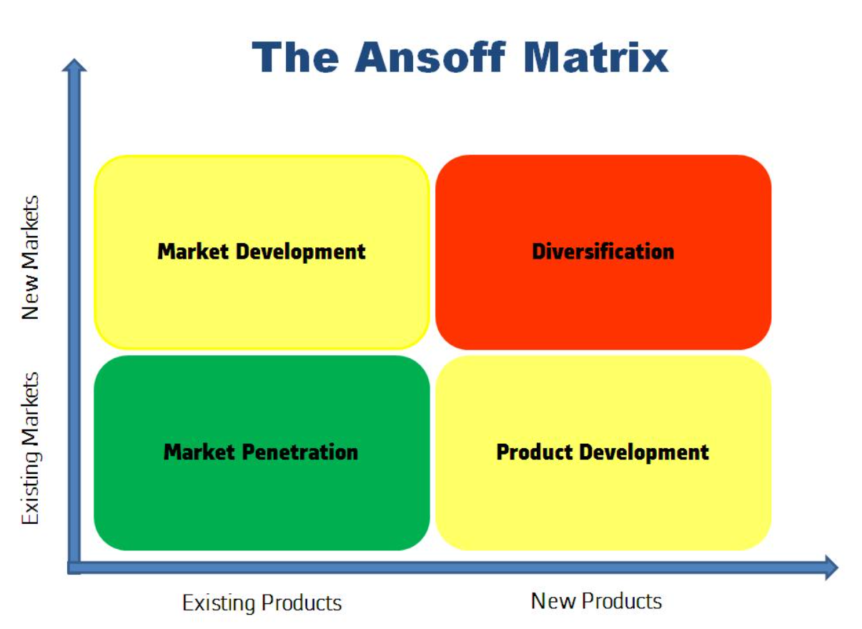
4. managementul strategic - este centrat pe fundamentarea deciziilor şi are în vedere performanţa pe termen lung a organizaţiei. Are 4 etape:
- evaluarea mediului,
- formularea strategiei,
- implementarea strategiei,
- evaluarea şi controlul.
Alfred Chandler, 1962: strategia rezidă în adoptarea unor modalităţi de acţiune şi în alocarea resurselor necesare pentru atingerea obiectivelor pe termen lung ale organizaţiei.
Igor Ansoff, 1965, a propus ca instrument de planificare strategică a creșterii o matrice bazată pe piețe și produse.

Slide 31
Michael Porter, Strategia competitivă, 1980 identifică 5 forțe permanente de care trebuie ținut cont în definirea unei strategii:
- cât de facil / dificil este accesul potențialilor competitori pe o anumită piață (influencer vs producția de automobile)
- existența produselor ce pot substitui produsul principal (site-uri de știri vs. transportul de energie electrică)
- puterea de negociere a furnizorilor (liniile aeriene vs. supermarketurile)
- puterea de negociere a cumpărătorilor
- intensitatea competiției
Plus patru factori care pot avea un impact pozitiv sau negativ:
- ritmul de creștere a industriei
- tehnologia și inovația
- autoritățile
- produse și servicii complementare

Slide 32
5. abordarea managementului în stil japonez
William Edwards Deming, introduce managementul calităţii totale (T.Q.M.):
- utilizează statistici pentru a analiza variabilitatea proceselor de producţie şi pentru îmbunătăţirea continuă a calităţii producţiei,
- productivitatea se îmbunătăţeşte pe măsură ce variabilitatea scade.
Philip Crosby:
- calitatea este conformarea la cererea manifestată pe piaţă şi poate fi măsurată numai prin costul neconformării,
- organizaţiile trebuie să aibă în vedere trei aspecte în prevenirea neconformării: determinarea, educaţia şi implementarea.
William Ouchi, Teoria Z - practici de management ale companiilor de succes:
- iniţierea şi menţinerea unor raporturi strânse cu angajaţii,
- spiritul de echipă,
- adoptarea deciziilor în grup,
- rotaţia salariaţilor pe posturi.

Slide 33
6. metoda excelenţei
Thomas Peters și Robert Waterman Jr., consultanți la McKinsey, “In căutarea excelenței”, 1982, propun o serie de principii simple pentru managementul schimbării și al inovației:
- orientare către acțiune,
- structură organizațională suplă,
- contact permanent cu clienții,
- creșterea productivității prin oameni,
- autonomie operațională pentru a încuraja inițiativa și antreprenoriatul,
- o valoare / viziune a companiei bine definită,
- specializarea în ceea ce știu mai bine să facă,
- libertate și control acordate simultan (angajații cred în valorile companiei și se pot autocontrola).

Slide 34
Rosabeth Moss Kantor despre companiile de succes:
- mai puține niveluri manageriale,
- răspuns mai rapid la schimbare,
- intră în mai multe parteneriate cu alte companii.
Sumantra Ghoshal și Christopher Bartlett argumentează că managerii de succes hrănesc inovația prin încurajarea inițiativei și a antreprenoriatului.
Brian Quinn definește companiile inteligente:
- convertesc resursele intelectuale ale angajaților în produse și servicii,
- încurajează comunicarea informală ca mediu de dezvoltarea a ideilor.
Peter Drucker: trebuie să înveți să faci management în situații în care nu ai autoritate formală, în care nu ești nici controlat, nici nu controlezi. Managerul de ieri se considera șef, managerul de astăzi trebuie să se considere sponsor, team-leader sau consultant intern.

Slide 35
Procesele şi relaţiile manageriale:
- procese manageriale: o parte a forţei de muncă (managerii) acţionează asupra celeilalte părţi (majoritatea resurselor umane dintr-o firmă) în vederea obţinerii unei eficienţe economice şi sociale cât mai ridicate,
- procese de execuţie: forţa de muncă acţionează asupra obiectelor muncii în vederea obţinerii unor bunuri materiale şi servicii care să corespundă din punct de vedere cantitativ, calitativ şi sortimental exigenţelor manifestate de purtătorii cererii.

Slide 36
FUNCȚIILE managementului:
- previziune,
- organizare,
- coordonare,
- motivare / antrenare,
- control - evaluare.
FAZELE procesului managerial:
- faza previzională, în cadrul căreia se manifestă cu predilecţie funcţia de previziune;
- faza operaţională, în care se exercită, cu precădere, funcţiile de organizare, de coordonare şi de motivare / antrenare;
- faza de măsurare şi de interpretare a rezultatelor, în cadrul căreia se manifestă în principal funcţia de control – evaluare.

Slide 37
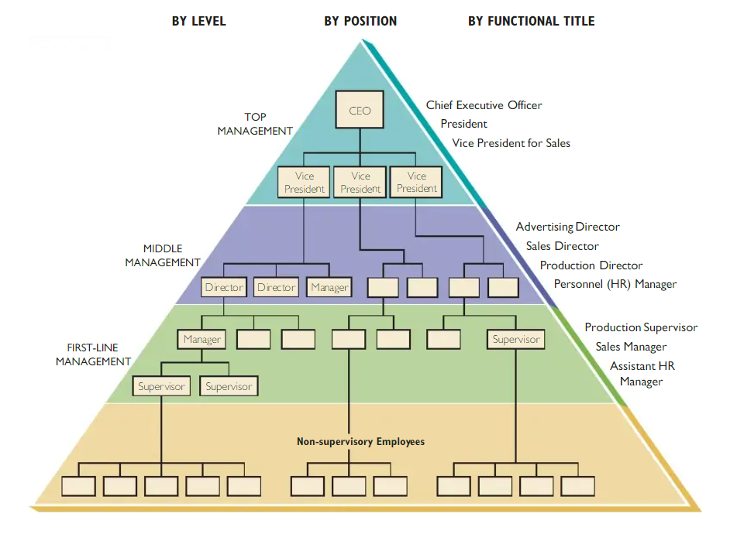
Gary Dessler, Jean Phillips, Managing now.

Slide 38
Relaţiile manageriale reprezintă raporturile care se stabilesc între membrii unei organizaţii precum şi între aceştia şi membrii altor organizaţii în procesele de previzionare, de organizare, de coordonare, de motivare - antrenare şi, respectiv, de control – evaluare.
Managementul organizaţiei:
- este o disciplină economică deoarece aplicarea unor sisteme, metode şi tehnici manageriale poate conduce la creşterea performanţelor economice ale organizaţiei;
- este o disciplină de sinteză deoarece preia o serie de concepte şi noţiuni de la alte discipline, cum ar fi: economie politică, finanţe, marketing, analiză economico-financiară, statistică etc.;
- caracterul multidisciplinar este dat de faptul că managementul integrează în cadrul său noţiuni, concepte şi categorii matematice, sociologice, juridice, informatice, statistice etc.

Slide 39
Ecomanagementul presupune o armonizare între îndeplinirea obiectivelor organizaţiei (cel mai important dintre aceste obiective fiind obţinerea profitului, care permite reluarea ciclului economic) şi menţinerea echilibrului ecologic.
Dezvoltarea sustenabilă „este dezvoltarea care urmăreşte satisfacerea nevoilor prezentului, fără a compromite posibilitatea generaţiilor viitoare de a-şi satisface propriile nevoi".
Acordul de la Paris, 2015, menținerea încălzirii globale la sub 2 grade celsius.

Slide 40
Managementul bazat pe cunoştinţe produce, acumulează, protejează şi integrează cunoştinţele, situându-le în prim-planul resurselor unei organizaţii.
Categorii principale de cunoştinţe:
- explicite, se regăsesc în studii, brevete, proiecte, licenţe, standarde, programe informatice,
- implicite, se află în minţile membrilor organizaţiei (know-how tehnic, know-how tehnologic, know-how informatic, know-how managerial etc.).

